Slide 1






UBND PHƯỜNG HƯNG ĐẠO
TRƯỜNG TIỂU HỌC ĐA PHÚC
MÔN: TIẾNG VIỆT
BÀI 31: an ăn ân (Tiết 2)
NGƯỜI THỰC HIỆN: NGÔ THỊ THU HIỀN

Slide 2





Slide 3

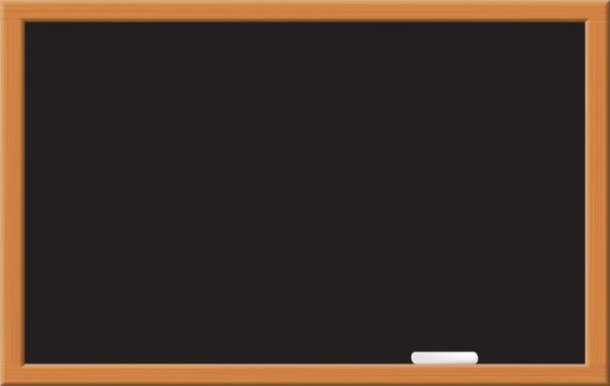
bạn

Slide 4

δăn

Slide 5
jận

Slide 6
Viết vở
an
ăn
ân

Slide 7
bạn κân

Slide 8
δăn ǟằn

Slide 9
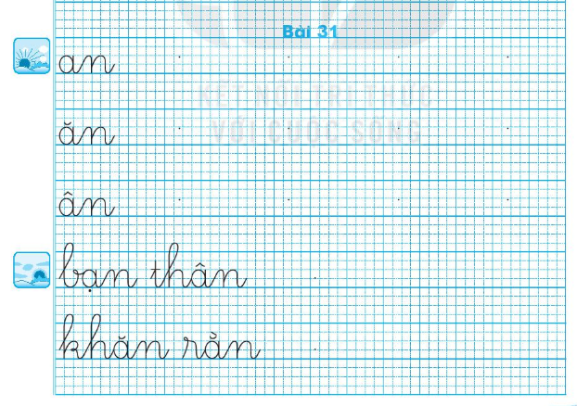

Slide 10
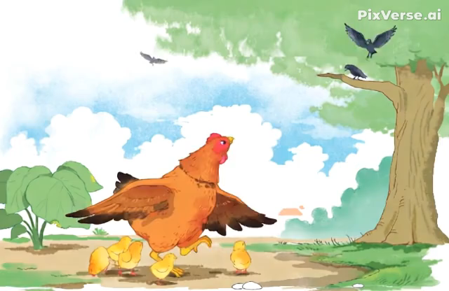


Slide 11
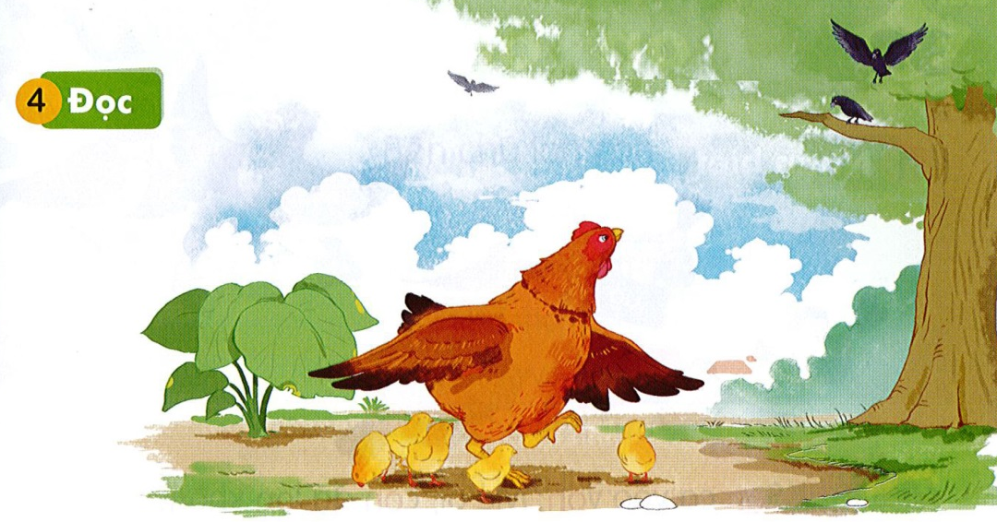
Đọc
4
1
2
an
ân
ân
Đàn gà cứ tha thẩn chân mẹ. Đã có mẹ che chắn, cả đàn chả sợ gì lũ quạ dữ.
ăn
an

Slide 12

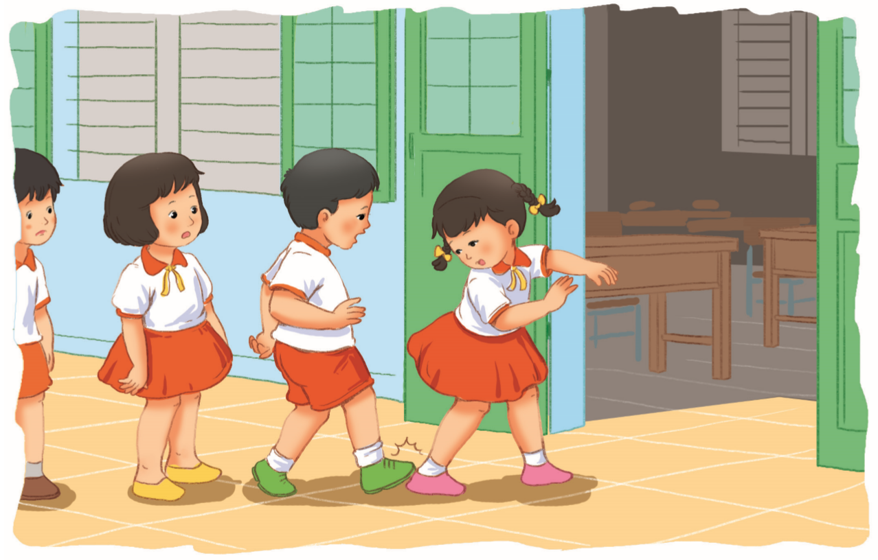
Xin lỗi

Slide 13


